Slide 1
Essen wir die Meere leer?
Rainer Froese
GEOMAR, Kiel
WissenSchaffen 13.05.2014

Slide 2
Überblick
Geschichte der Fischerei
Wie geht es den Fischen heute?
Ursachen der globalen Überfischung
  Blitzkurs in Fischereibiologie
Ist nachhaltige Nutzung möglich?
  Können die Meere die Welt ernähren?
Zusammenfassung
Fragen?

Slide 3
Die Geschichte der Fischerei

Slide 4
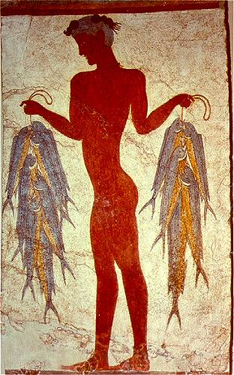
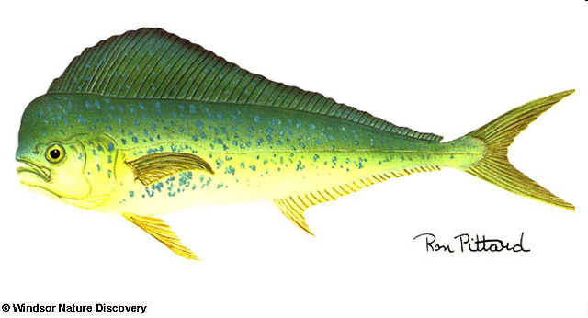
Mittelmeer, Santorini
Tagesfang eines Fischers
vor 3600 Jahren
Goldmakrele
Coryphaena hippurus

Slide 5
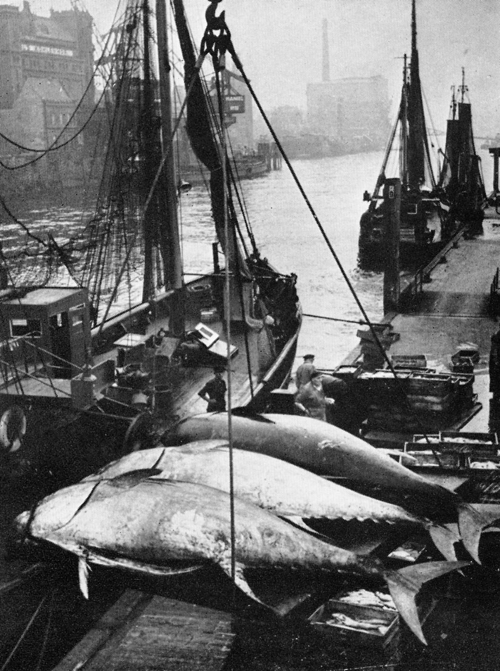
Früher waren die Fische gross..

Slide 6
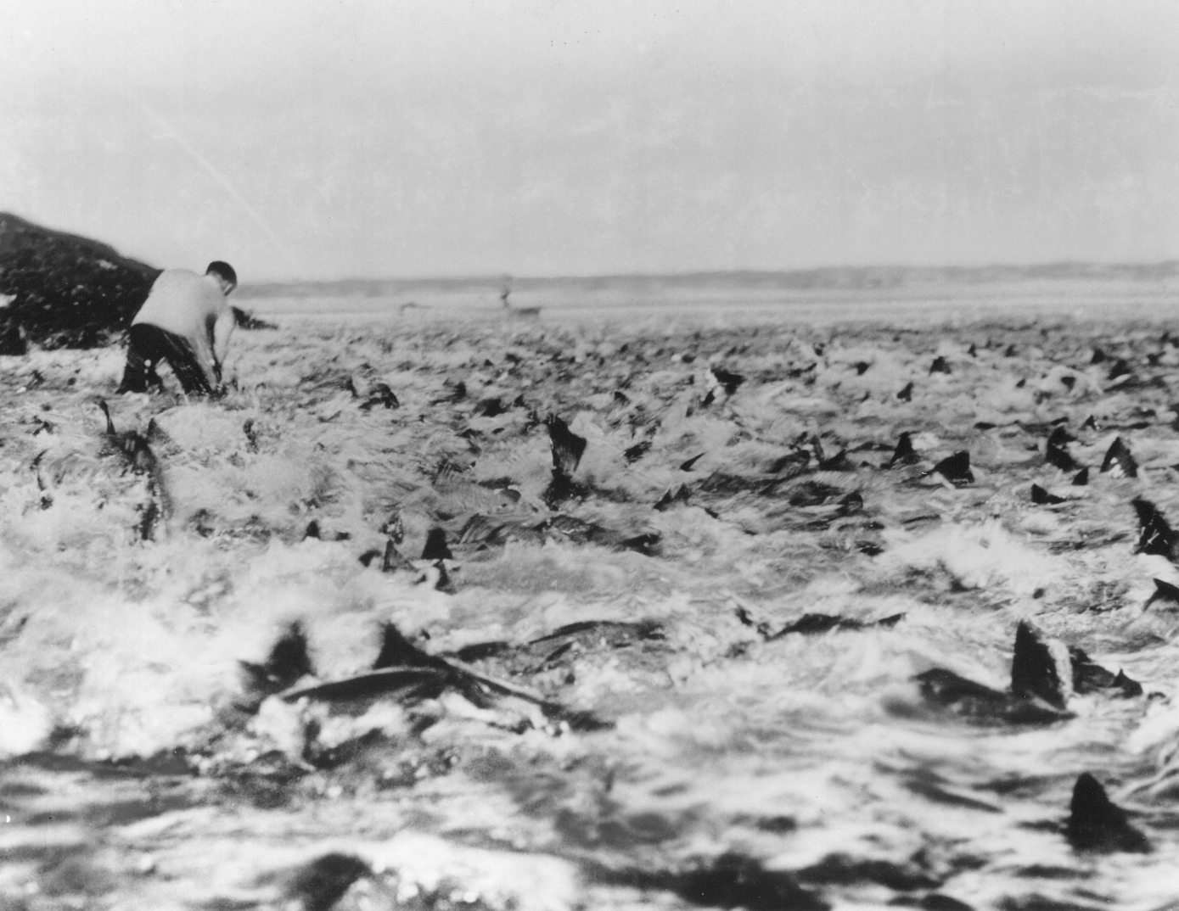
.. und zahlreich

Slide 7
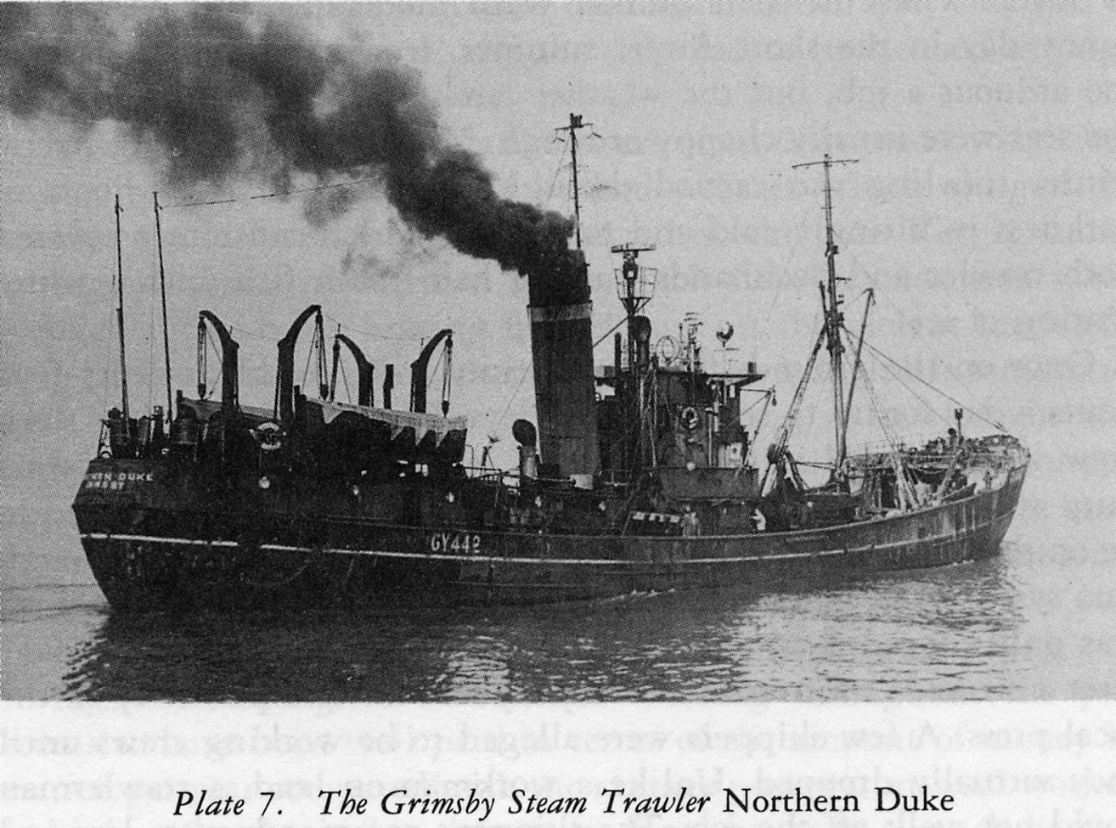
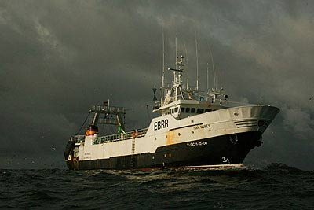
Entwicklung der
Fischerei
1376 Grundschleppnetz
Ab 1880 – Dampfmaschinen ersetzen Segel
Moderne Fischerei: riesige Netze in jeder Tiefe

Slide 8
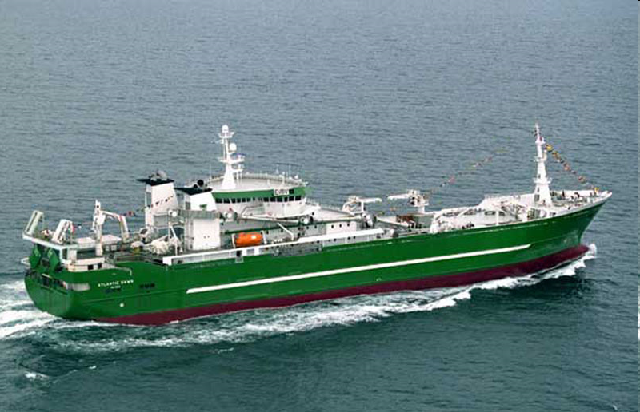
Die Atlantic Dawn (jetzt Annelies Ilena) ist der modernste und größte Schleppnetzfänger der Welt.
Sie ist 144 m lang mit 14,000 PS, 63 Besatzungsmitglieder, im Einsatz vor West-Afrika.
Sie fängt auf einer Reise so viel wie 7000 traditionelle afrikanische Fischer im ganzen Jahr.

Slide 9
Wie geht es den Fischen?

Slide 10
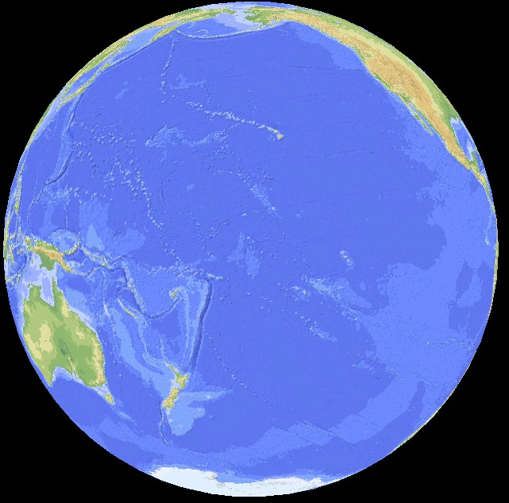
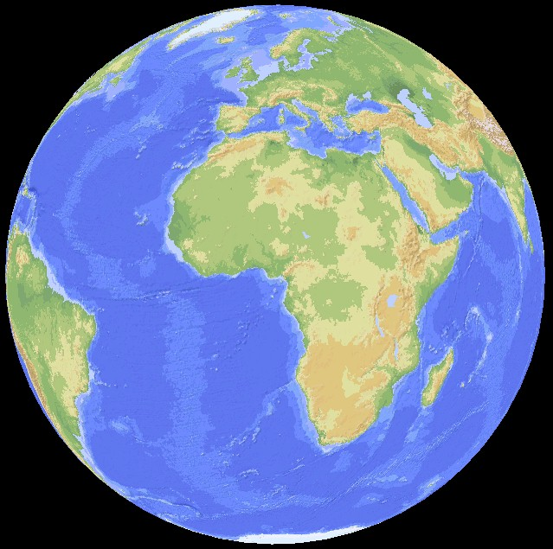

Fishing Down Food Webs
Marine
Freshwater
Pauly, D., V. Christensen, J. Dalsgaard, R. Froese, F. Torres Jr., Science, 1998

Slide 11
Fishing Down the Food Web
Pauly, D., V. Christensen, J. Dalsgaard, R. Froese, F. Torres Jr., Science, 1998

Slide 12
FAO Marine Catches 1951-1998
?
Froese & Kesner-Reyes 2002

Slide 13
Keine neuen Fische mehr in 2020
Froese et al. 2008, Marine Policy

Slide 14
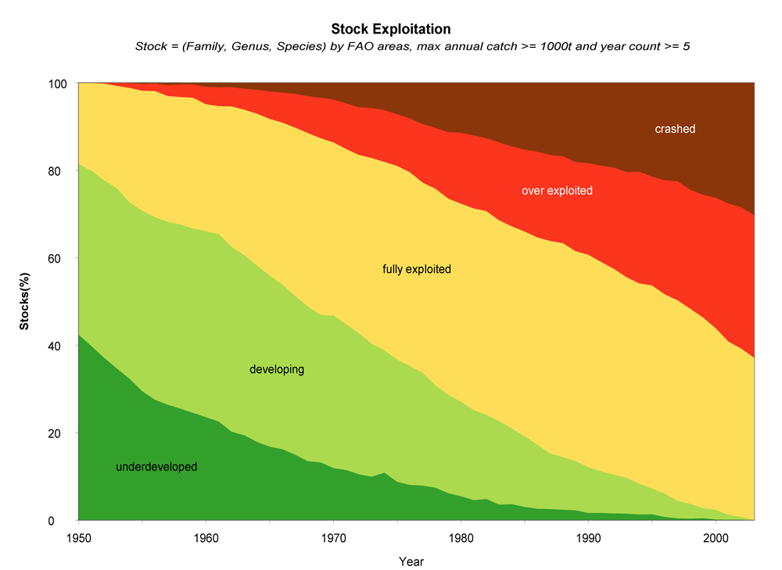
Out of Current Stocks in 2048?
Worm et al., Science 2006
Stocks (%)
2048 ?

Slide 15
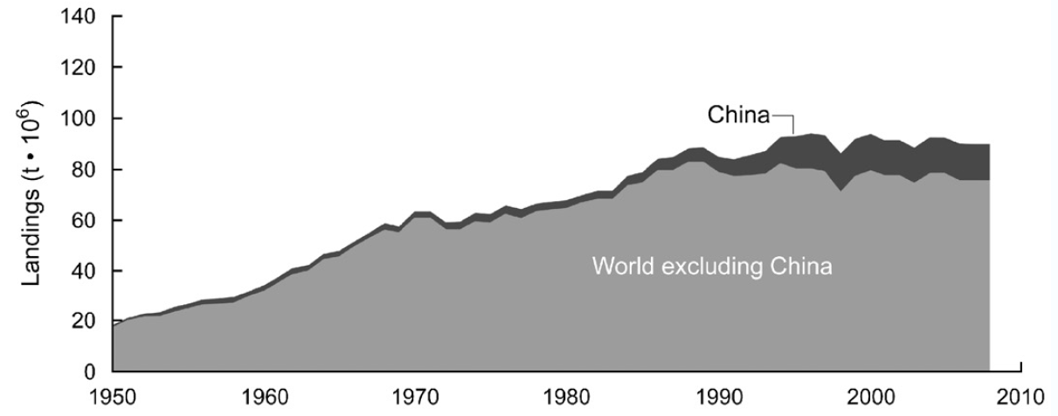
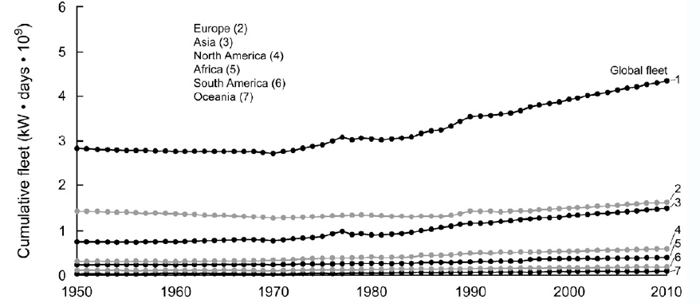
Globaler Fang und Fischereiaufwand
Pauly & Froese 2012

Slide 16
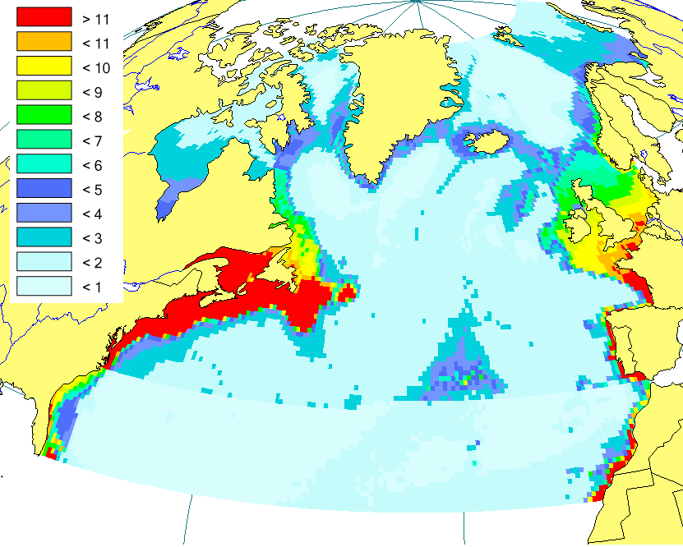

(t/km²)
Biomasse von Speisefischen im Jahr 1900 Christensen et al. 2003

Slide 17
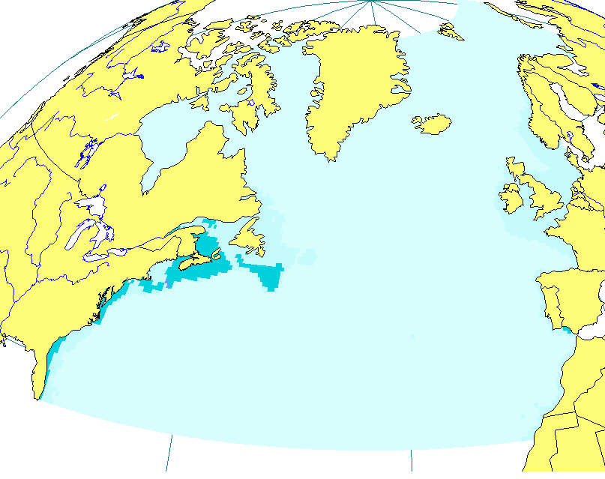

und im Jahr 2000….
Christensen et al. 2003

Slide 18
Ursachen der globalen Überfischung
  Blitzkurs in Fischereibiologie

Slide 19
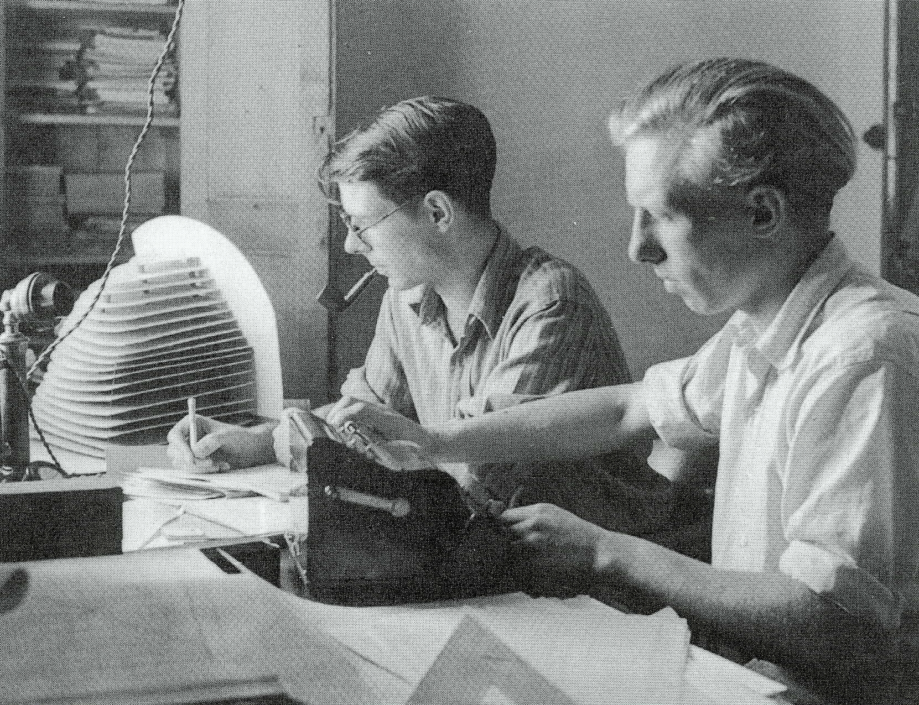
Ray Beverton und Sidney Holt 1957
Die Väter der modernen Fischereiwissenschaft

Slide 20
Drei Begriffe
Biomasse (B) ist das Gewicht der Fische im Meer
MSY ist der Maximum Sustainable Yield, der höchste nachhaltige Fang, den ein Fischbestand dauerhaft liefern kann
B_{msy} ist die Biomasse, die ein Fischbestand haben muss, damit er den MSY-Dauerertrag liefern kann

Slide 21
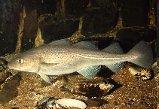
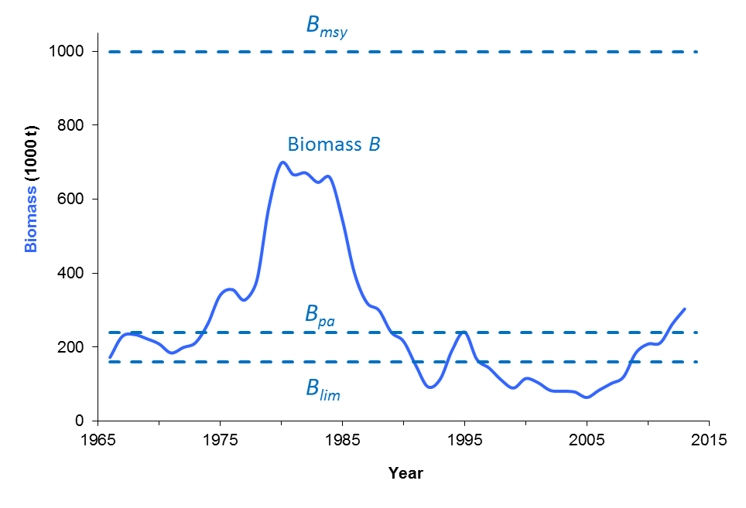
Dorsch, östliche Ostsee
Froese & Proelss Fish & Fisheries 2010

Slide 22
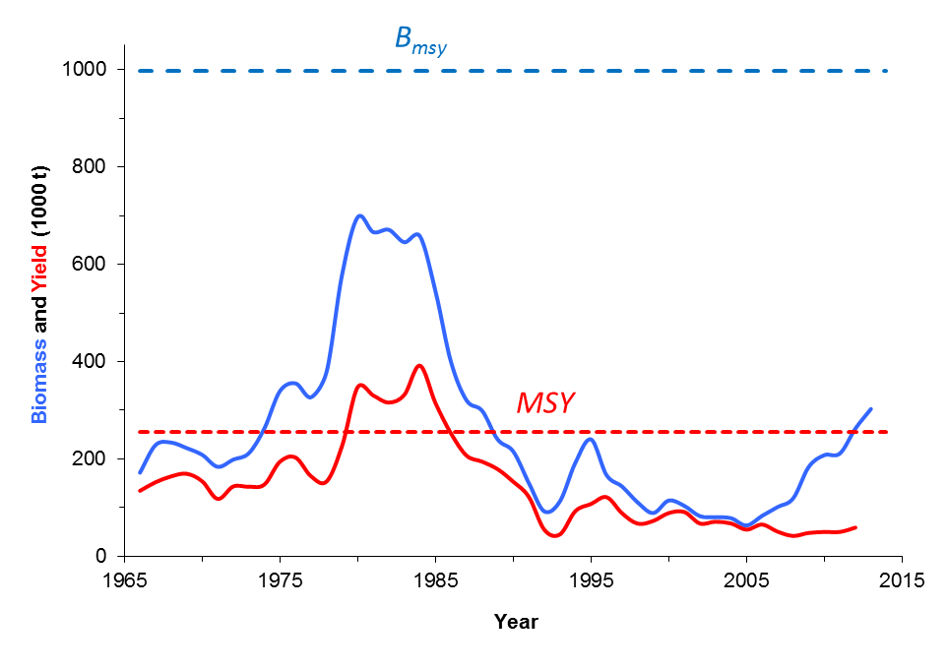
Dorsch, östliche Ostsee
Maximaler nachhaltiger Fang = 26%
= 23%
Froese & Proelss Fish & Fisheries 2010

Slide 23
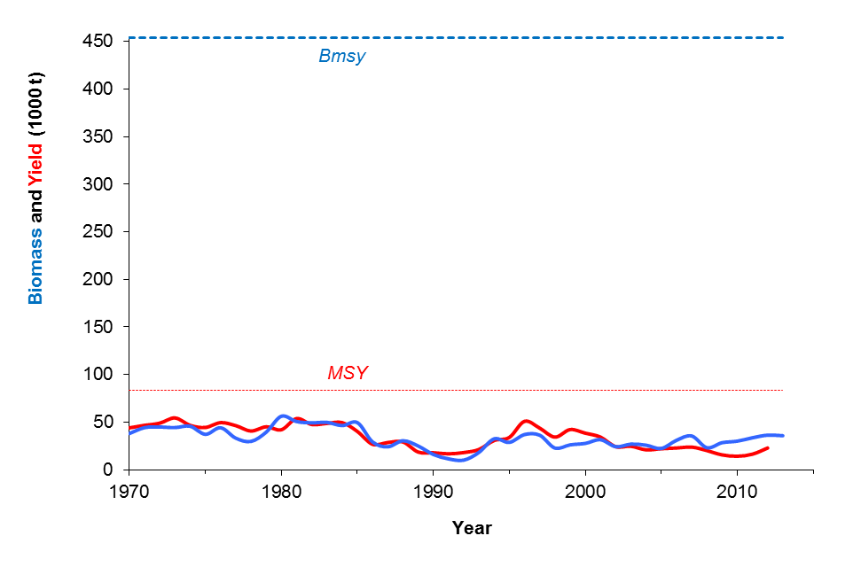
‘Unser’ Dorsch, westliche Ostsee
Maximaler nachhaltiger Fang = 22%
= 34%
Froese & Proelss Fish & Fisheries 2010

Slide 24
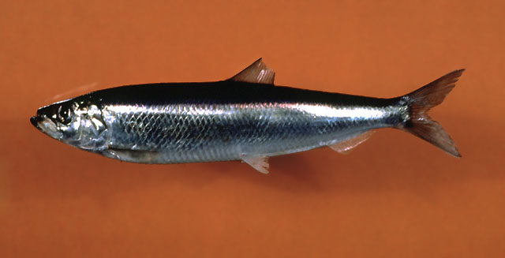
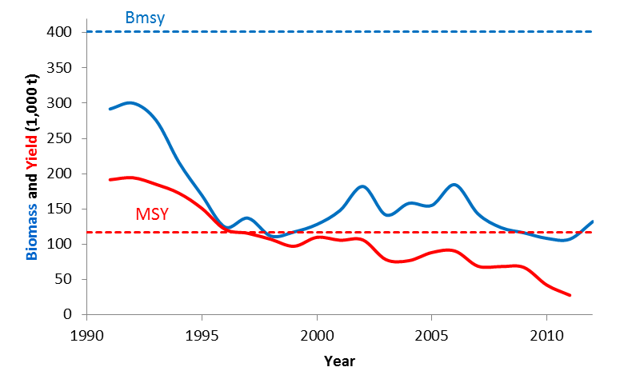
Hering, westliche Ostsee
Maximaler nachhaltiger Fang = 22%
= 18%
Biomass and landings data from ICES, Bmsy and MSY from Froese & Proelss 2010

Slide 25
Aufbau der Bestände ist also möglich, aber wie lange dauert das?
Bei Dorsch, Hering und Scholle kann es schnell gehen (3-4 Jahre), wenn
  die Fänge deutlich unter den maximalen Prozentwerten bleiben
  UND
  Babyfische verschont werden
Beim Aal kann es sehr lange dauern

Slide 26
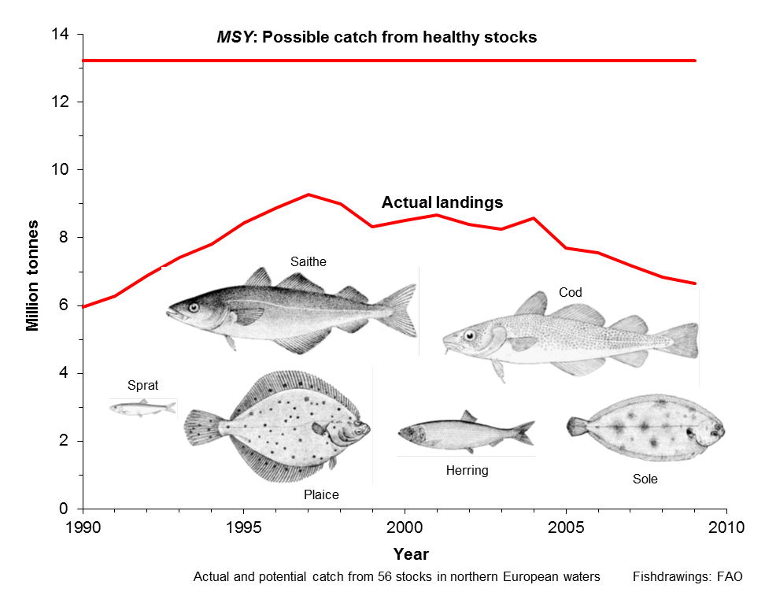
Status of European Fisheries
Landings from ICES 2010, MSY from Froese and Proelß 2010

Slide 27
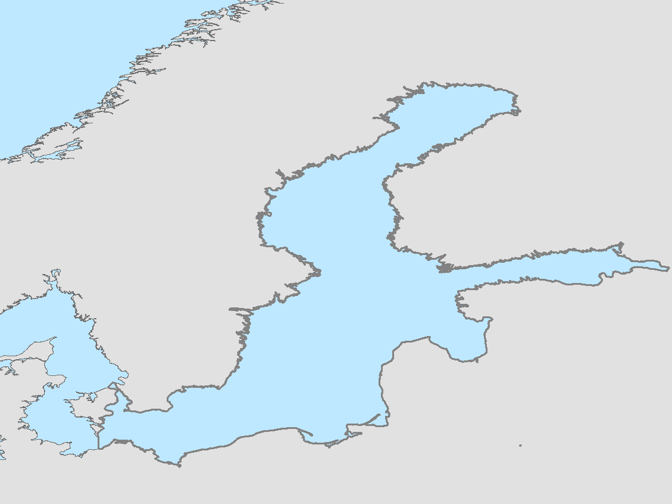








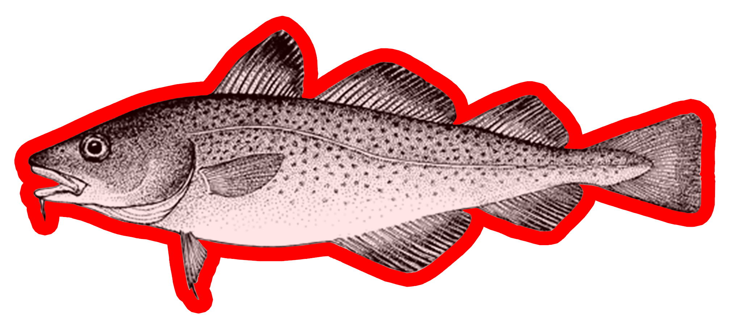

her-31
her-30
sal-2231
her-2532-gor
ele-nea
her-riga
cod-2532
her-3a22
spr-2232
cod-2224
ICES Ecoregion: Baltic Sea
Source: ICES Advice 2013
Notes:
Baltic Sea (A)

Slide 28
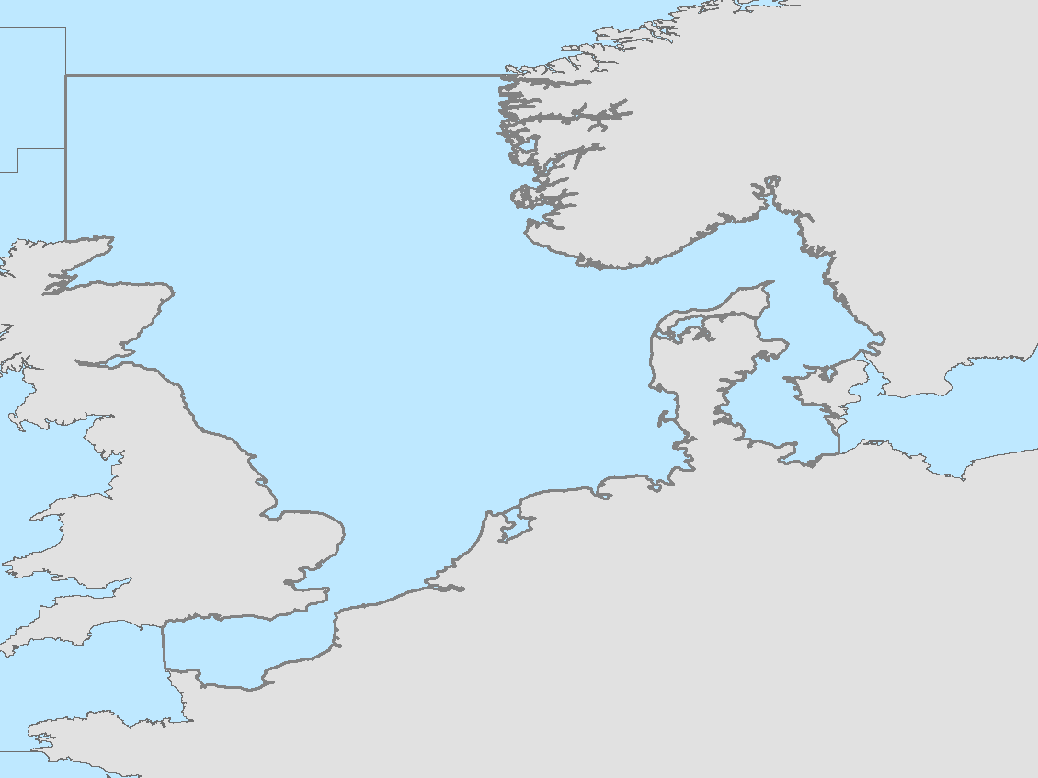

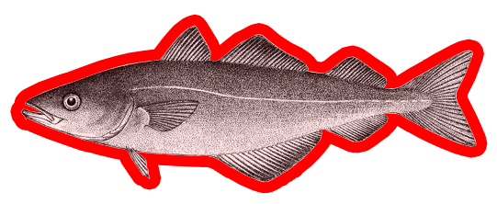
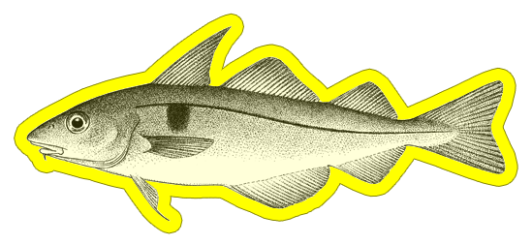
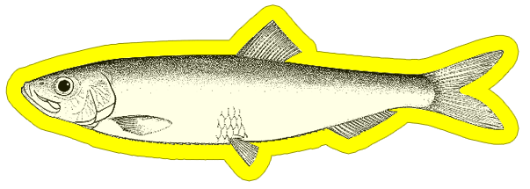
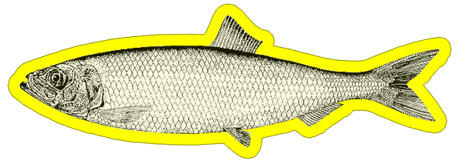
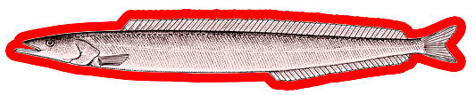
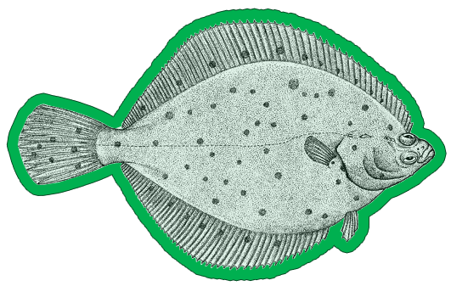
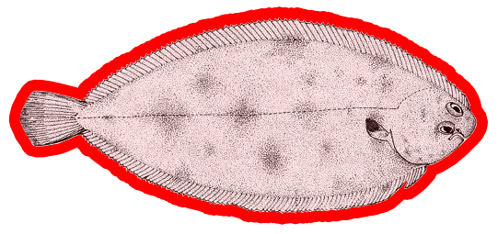
sai-3a46
had-34
spr-nsea
cod-347d
her-47d3
san-ns3
san-ns1
ple-nsea
sol-nsea
san-ns2
sol-eche
ICES Ecoregion: North Sea
Source: ICES Advice 2013
Notes:
North Sea (H)

Slide 29
Ursachen der globalen Überfischung
Misswirtschaft: Mit viel zu hohem Aufwand wird mehr entnommen als nachwächst

Slide 30
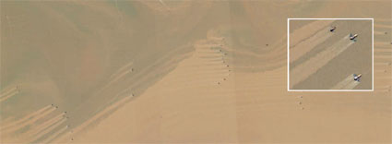
Schleppnetzfischerei vom Weltraum aus gesehen
QuickBird satellite on 20 February 2003, off the coast of
Jiangsu province near the mouth of the Yangtze River;

Slide 31
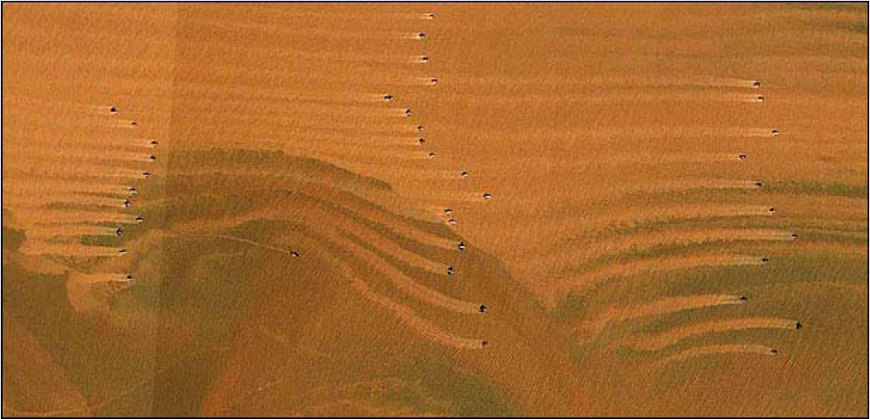
Auf der Jagd nach Scampi…

Slide 32
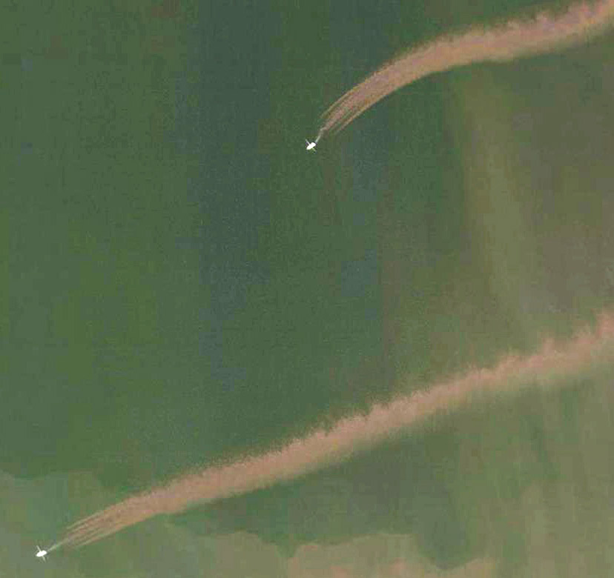

Nicht nur in China, auch in Texas
Here: shrimp trawlers off the Texas Coast, Gulf of Mexico
Photo courtesy of Dr. Kyle van Houten (Duke University)

Slide 33
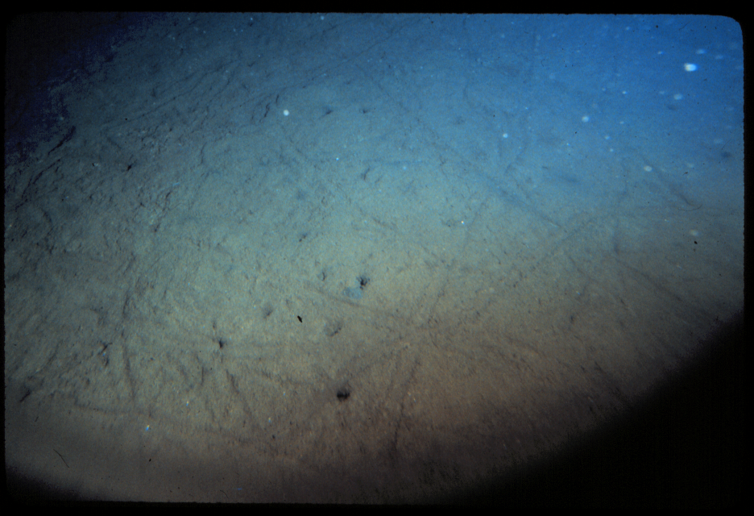
Schleppnetz Spuren
courtesy F. Grassle

Slide 34
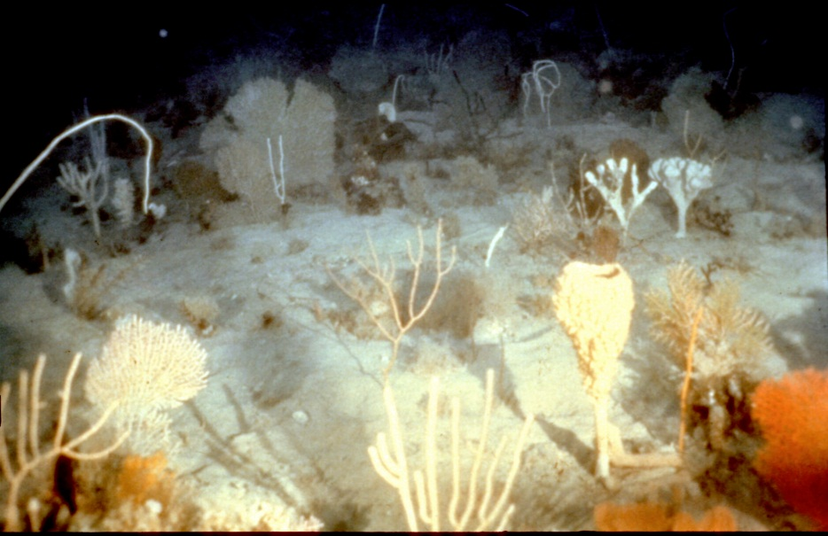
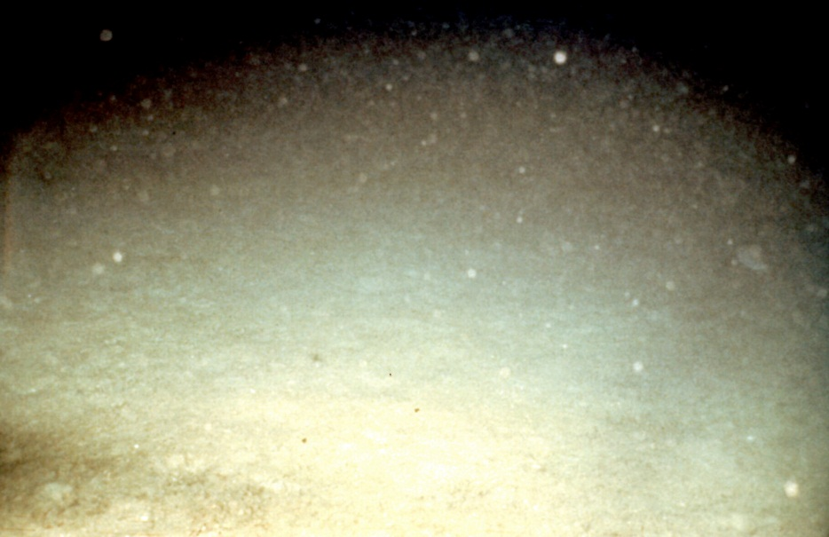
Auswirkung auf den Meeresboden
before
after
Photos: Dr. K. Sainsbury, CSIRO

Slide 35
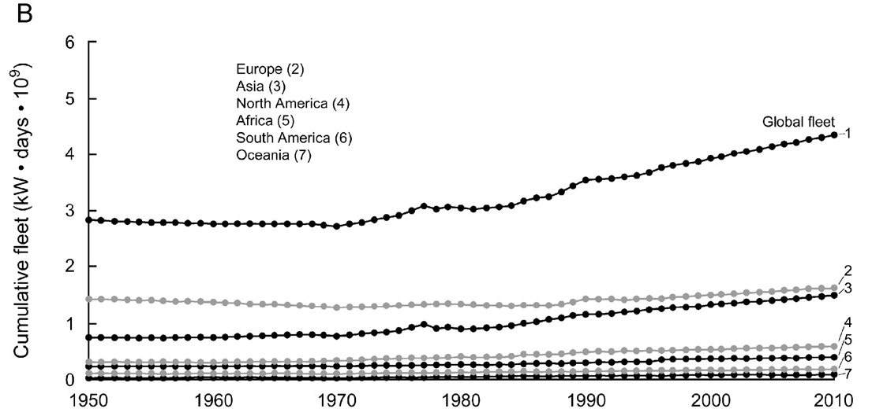
Der globale Fischereiaufwand steigt
Pauly and Froese, 2012

Slide 36
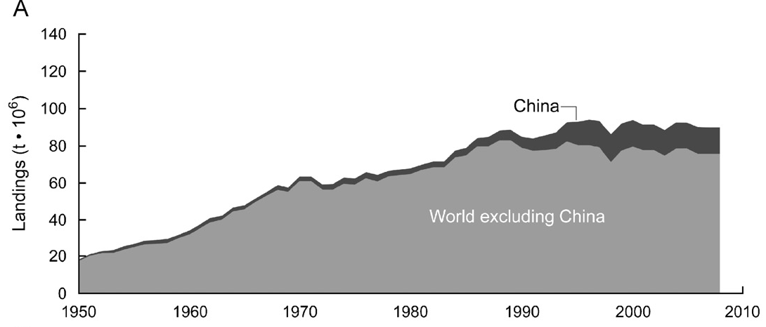
Die globalen Fänge stagnieren
Pauly and Froese, 2012

Slide 37
Zusammenhang von Fischereiaufwand und Fang
MSY
MEY
Kosten der Fischerei
€
€
€
F_{pa}
Fang in kg und Wert/Kosten in €
Hier sind Europa’s
Fischbestände
Subventionen!
F_{lim}
?
†
Fischereiaufwand

Slide 38
Ursachen der globalen Überfischung
Misswirtschaft: Mit viel zu hohem Aufwand wird mehr entnommen als nachwächst
Die Fische werden gefangen, bevor sie wachsen und sich fortpflanzen können

Slide 39
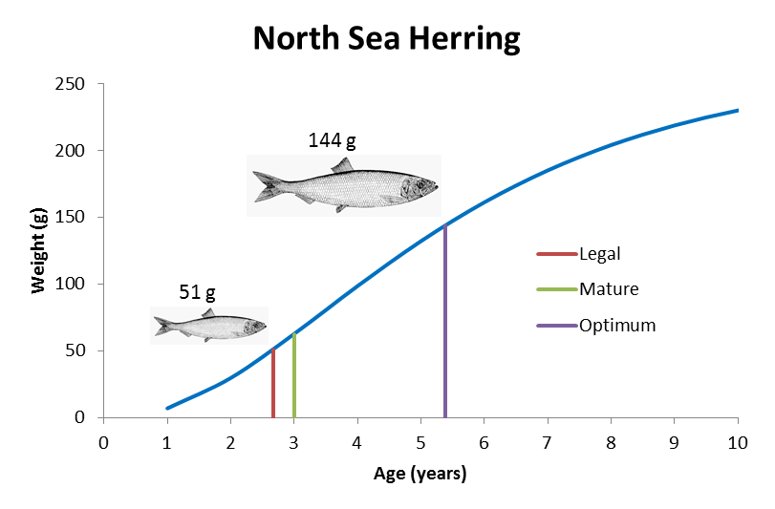
Wachstumsüberfischung

Slide 40
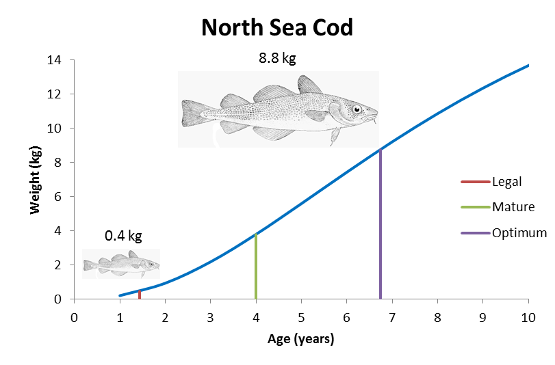
Nachwuchsüberfischung

Slide 41
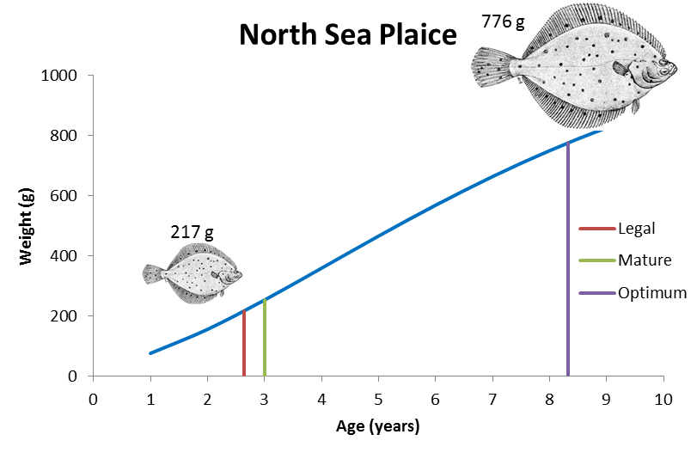
Fische wachsen lassen ist schlau

Slide 42
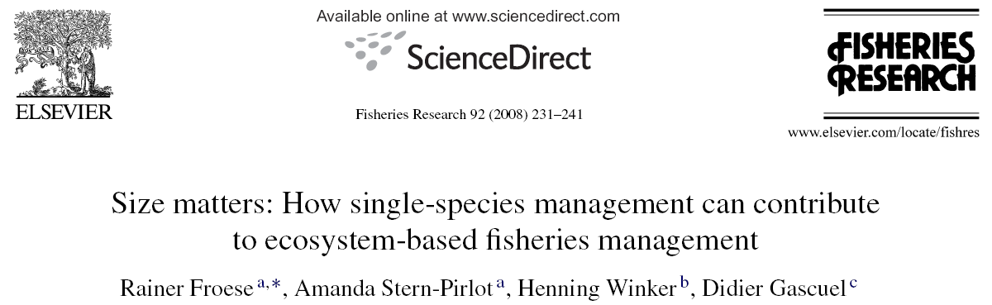
Bestandsgröße nimmt 7-fach zu und Alterstruktur ist annähernd natürlich, wenn Fische erst nach mehrfachem Ablaichen gefangen werden, etwa ab 2/3 ihrer Maximallänge

Slide 43
Anteil an Jungfischen im Fang

Slide 44
Ist nachhaltige Nutzung möglich?

Slide 45
2011
Generic Harvest Control Rules for European Fisheries
Rainer Froese, Trevor A. Branch, Alexander Proelß, Martin Quaas,
Keith Sainsbury & Christopher Zimmermann
Einfache Grundregeln für nachhaltiges Fischerei-
management, basierend auf
1) ökonomischer Optimierung der Fischerei
2) Einhaltung internationaler Fischereiabkommen
3) echter Anwendung des Vorsorgeprinzips
4) Einbeziehung internationaler Erfahrungen
5) Ökosystemansatz
6) Biologie der europäischen Bestände
Unter diesen Regeln könnten die Bestände vielfach
größer und die Fänge 63% höher sein

Slide 46
Ray Beverton und Sidney Holt 1957
Die Väter der modernen Fischereiwissenschaft

Slide 47
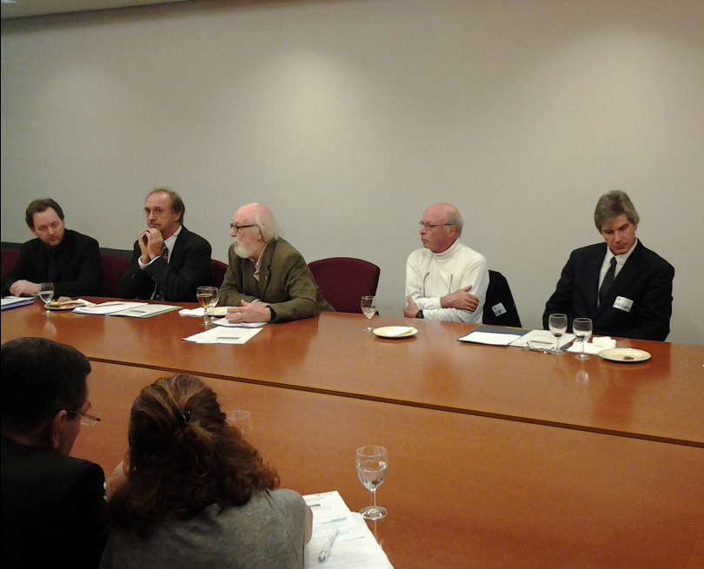
Politikberatung in Brüssel

Slide 48
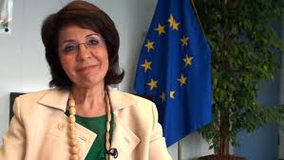
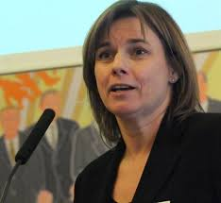
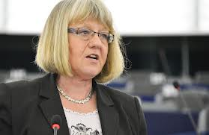
Drei starke Frauen
Maria Damanaki
Kommissarin von DG Mare
Isabella Lövin
Europa Parlament
Fischerei Ausschuss
Ulrike Rodust
Europa Parlament
Fischereiausschuss
bezwingen das “old boys network”

Slide 49
Endlich die richtigen Ziele in Europa
Reformierte Gemeinsame Fischereipolitik in Kraft seit Dezember 2013
Alle Fischbestände sollen mindestens so groß sein, dass sie den maximalen Dauerertrag (MSY) liefern können
MSY ist seit 1982 im internationalen Seerecht vorgeschrieben, ab 2014 in Europa verbindlich
Bis 2015 soll der Fischereidruck so reduziert werden, dass sich die Bestände entsprechend erholen können

Slide 50
Ist nachhaltige Nutzung möglich?
  Können die Meere die Welt ernähren?

Slide 51
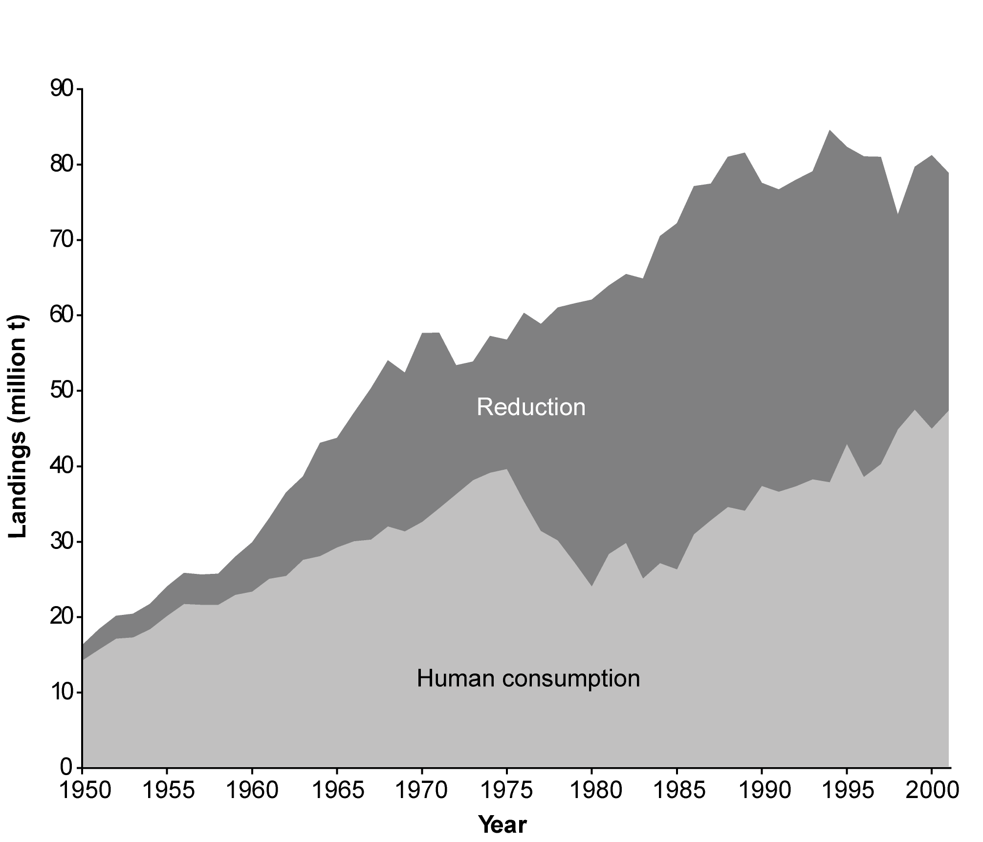
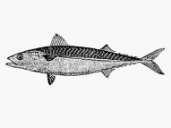



30 Millionen Tonnen Fisch werden überwiegend zu Fischmehl reduziert

Slide 52






Surimi statt Fischmehl

Slide 53


Bringt Zertifizierung etwas?
Nur etwa die Hälfte der zertifizierten Bestände war nachweislich in Ordnung
Beim MSC war ein Drittel war zu klein und zu hart befischt
Trotzdem ist der Anteil gesunder Bestände höher bei den zertifizierten Meeresfrüchten
Froese & Proelss, Marine Policy, 2012

Slide 54
Schlussfolgerungen
Von allen Problemen der Ozeane (Erwärmung, Versauerung, Verschmutzung) läßt sich Überfischung am schnellsten, mit den geringsten Kosten, und mit dem höchsten Gewinn für Gesellschaft, Umwelt und Fischer lösen
Fischstäbchen statt Fischmehl können sofort einen riesigen Beitrag zur Welternährung leisten
Kritische Verbraucher müssen dem politischen Willen nachhelfen

Slide 55

Danke!
Fragen?

